Slide 1
OpenLayers의 이해 및 구현
2019.03.18
Gaia3d
김현정(kimhj@gaia3d.com)

Slide 2
목차
OpenLayers 소개
OpenLayers 시작하기
OpenLayers 사이트 살펴보기
프로젝트로 구현하기

Slide 3
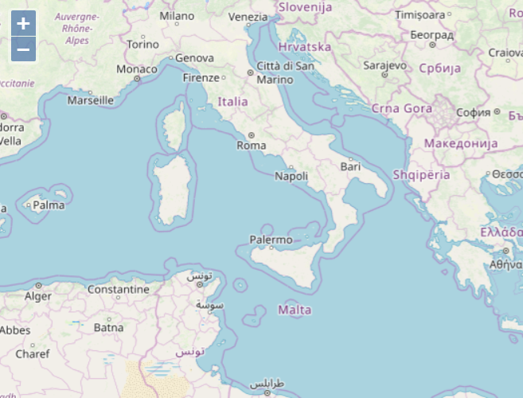
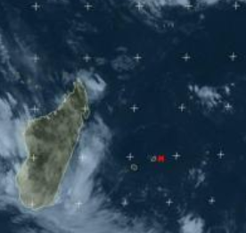
1. OpenLayers 소개
OpenLayers ?
지도 서비스를 위한 라이브러리
Data
Json
Image
xml
Text
Vector
Raster
etc
구글맵, OpenStreetMap 등과 같은 지도를 제공하는 서버가 필요하다. OpenLayers에서 지도를 제공하는 것이 아니다.
- 웹에서 지도를 시각화 하고, 조작하기 위해 사용
- 편리하게 지도 기능을 개발할 수 있게 해주는 도구
무상으로
공개된
오픈소스

Slide 4
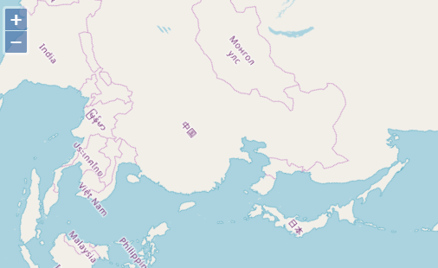
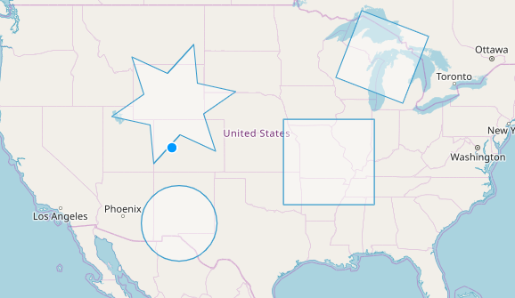
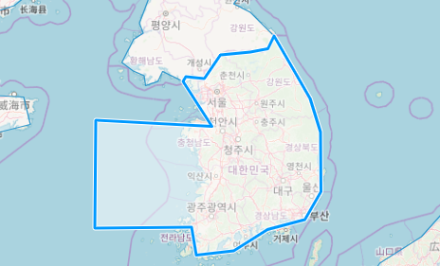
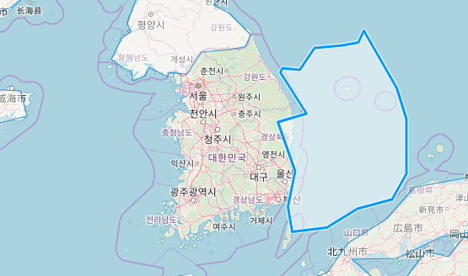
1. OpenLayers 소개
지도 확대/축소/회전
Feature 그리기
기능
미리 보기
그려진 Feature 수정하기
Feature 이동하기

Slide 5
2. OpenLayers 시작하기
(1) Version 선택
최신 버전: v5.3.0 (javascript ES6 문법 사용)
추천 버전: v4.6.0
(참고)
v5.3.0
v4
v3
v2
(really old)
Canvas 태그에 Map을 그림, 벡터 데이터의 고품질 렌더링
ie9에서 일부 기능 사용 불가 (ie10이상은 OK)
편집 기능의 개선
SVG(2차원 벡터 그래픽, xml) 태그에 Map을 그림
Canvas도 지원은 함
Difference between OpenLayer2 and Openlayers3
https://www.camptocamp.com/actualite/hot-new-features-in-openlayers-3/

Slide 6
2. OpenLayers 시작하기
(2) Map의 구성요소
OpenLayers는 Map이라는 객체 위에 필요한 요소를 추가
ol.Map
ol.Layer
➔ Map에서 보여줄 자료 (항공영상, 건물, 도로 등)
ol.View
➔ Map이 바라보는 위치 (영역, 센터, 회전, 좌표계 등)
ol.Control
➔ 버튼을 클릭하여 일어나는 어떠한 동작 (확대, 축소, 회전 등)
ol.Interaction
➔ 마우스와 키보드를 이용하는 어떠한 동작 (드래그, 셀렉트 등)
ol.Overlay
➔ Map 위에 보여질 팝업 (팝업, 위치 설정 등)

Slide 7

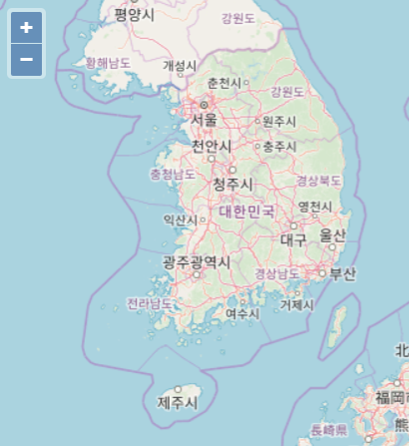
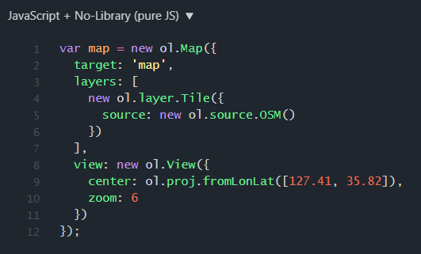
2. OpenLayers 시작하기
(3) 간단한 Map 생성하기
https://jsfiddle.net/26hpsovg/1/

Slide 8
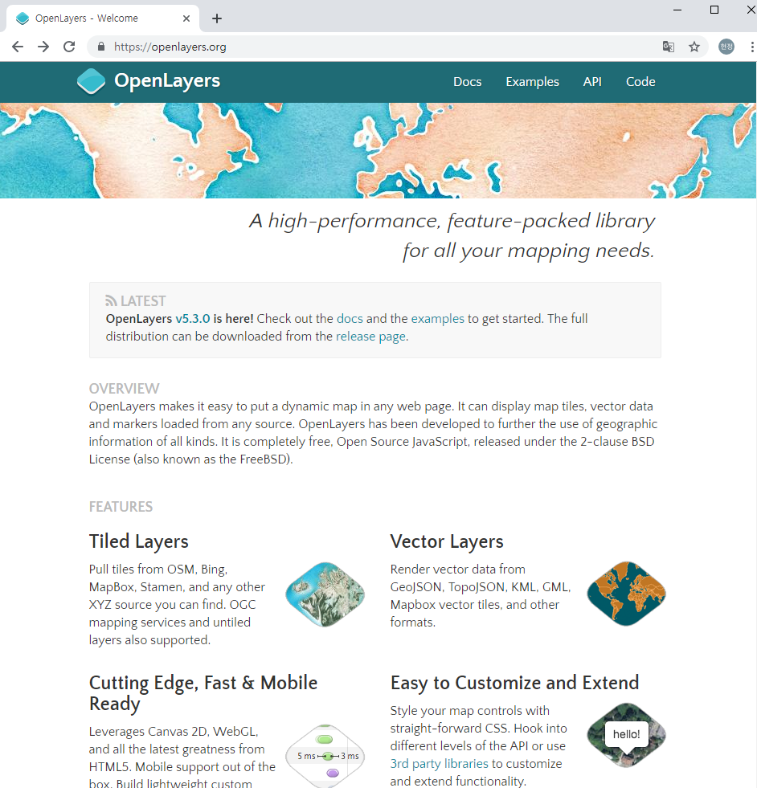
3. OpenLayers 사이트 둘러보기
https://openlayers.org/
Quick Start
Tutorials
Example
API
버전 별 API

Slide 9
4. 프로젝트로 구현하기

